Slide 1
REPÚBLICA DE ANGOLA MINISTÉRIO DA ACÇÃO SOCIAL FAMILIA E PROMOÇÃO DA MULHER
APRESENTAÇÃO CPLP “A Formalização da Economia no Mercado de Trabalho e a Protecção Social no Contexto da Pandemia COVID19”.
JÚLIA QUITÓCUA

Slide 2
CONTEXTO
O Ministério da Acção Social, Família e Promoção da Mulher (MASFAMU), como órgão do Executivo que vela pela política de Protecção Social de Base e que zela medidas referentes ao combate à pobreza dos grupos vulneráveis da população em Angola, implementa acções transversais, multissectoriais e multidisciplinares para garantir o Desenvolvimento Humano e Bem-Estar das populações.
O cumprimento desta complexa missão, exige a conjugação de esforços entre os diferentes departamentos ministeriais do Executivo, o sector privado e Organizações da Sociedade Civil, bem como o estabelecimento de mecanismos de coordenação que assegurem a sua eficácia e, fundamentalmente, o compromisso dos diferentes actores e sectores da sociedade.

Slide 3
CONT…
Angola registou avanços significativos em termos de legislação sensível ao género, relativa a representatividade da mulher na estrutura central e local, ao nível do parlamento, do Executivo, dos órgãos de defesa e segurança, no aumento do acesso à educação, à saúde sexual e reprodutiva (SSR) e à participação da mulher na força de trabalho em geral.
A nova visão da Reforma Administrativa do Estado e paradigma do Executivo estão voltados à desconcentração e descentralização dos serviços públicos, municipalização, maior acessibilidade e aproximação dos mesmos aos cidadãos, estando a concretizar-se a passagem de uma perspectiva assistencialista para a promoção do desenvolvimento social, inclusivo e participativo.
Estas medidas em curso, encoraja-nos a prosseguir afincadamente numa perspectiva de desenvolvimento sustentável, assente no Plano de Desenvolvimento Nacional (PDN 2018-2022), na justiça social, na igualdade e equidade de género e na potencialização do capital humano, no quadro do alcance das metas das agendas 2030 (ODS) e 2063 (União Africana).

Slide 4
Conquistas Legais
Constituição da República de Angola 2010 – (art.22 e 23) sobre a Igualdade de Direitos e Liberdades e Não Discriminação
Lei nº 25/11 de 14 de Julho- Lei Contra a Violência Doméstica;
Lei nº 13/01, de 31 de Dezembro, Lei de Base do Sistema da Educação;
Lei nº 30/11 de 13 de Setembro, Lei das Micro, Pequenas e Médias Empresas;
Lei nº 23/15 de 31 de Agosto, Lei das Cooperativas.
Lei 02/05 de 1 de Julho, Lei dos partidos políticos;
Lei 10/16 de 27 de Julho, Lei das Acessibilidades;

Slide 5
Cont…
Decreto Legislativo Presidencial nº 1/20 de 18 de Março; refente a defesa e segurança do interesse público face a pandemia do COVID 19;
Decreto Presidencial – 155/16, 9 de Agosto, que estabelece o Regime Jurídico do Trabalho Doméstico e de Protecção Social (Empregadas Doméstica)
Decreto Presidencial nº 124/13 de 28 de Agosto – Regulamento da Lei 25/11 de 14 de Julho;
Decreto Presidencial 207/11 de 15 de Agosto, aprova a Estratégia de Inclusão da Criança com Deficiência;
Decreto Presidencial nº 26/13 de 08 de Maio - Plano Executivo de Combate à Violência Doméstica;

Slide 6
Cont…
Decreto Presidencial nº 222/13 de 24 de Dezembro - Política Nacional para Igualdade e Equidade de Género;
Decreto Presidencial nº 138/12 de 20 de Junho - Programa Nacional de Apoio à Mulher Rural;
Decreto Presidencial 237/11 de 30 de Agosto, aprova a Politica para a Pessoa com Deficiência;
Decreto Presidencial 12/16 de 15 de Janeiro, Procedimentos para a Contratação da Pessoa com Deficiência;
Despacho Interno do MASFAMU nº 154 /20, de 25 de Março para responder a situação de emergência vigente

Slide 7
MEDIDAS TOMADAS PELA GOVERNO
A nível do nosso País, o Titular do Poder Executivo Angolano, João Manuel Gonçalves Lourenço, tem como prioridade a acção social e a garantia do desenvolvimento sustentável e das famílias.
Assim, desde o início da Pandemia no mundo determinou a criação das seguintes medidas e acções para prevenção e combate da Covid-19:
Plano de Contingência Nacional com verbas orçamentadas ;
Comissão Multissectorial para a prevenção e combate à Pandemia ;
Centros de Quarentena e Hospitais de campanha com equipamentos de alta tecnologia, medicamentos e materiais de biossegurança em todo país ;
Distribuição de cestas básicas, água potável e medicamentos ;
Educação e sensibilização às famílias e comunidades sobre as medidas de biosseguraça individual e nutricional ;
Reforçou as medidas de testagens comunitárias ; e
Estabeleceu cercas sanitárias fronteiriças.

Slide 8
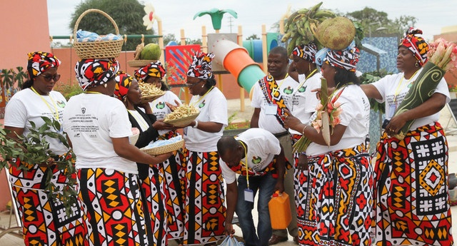
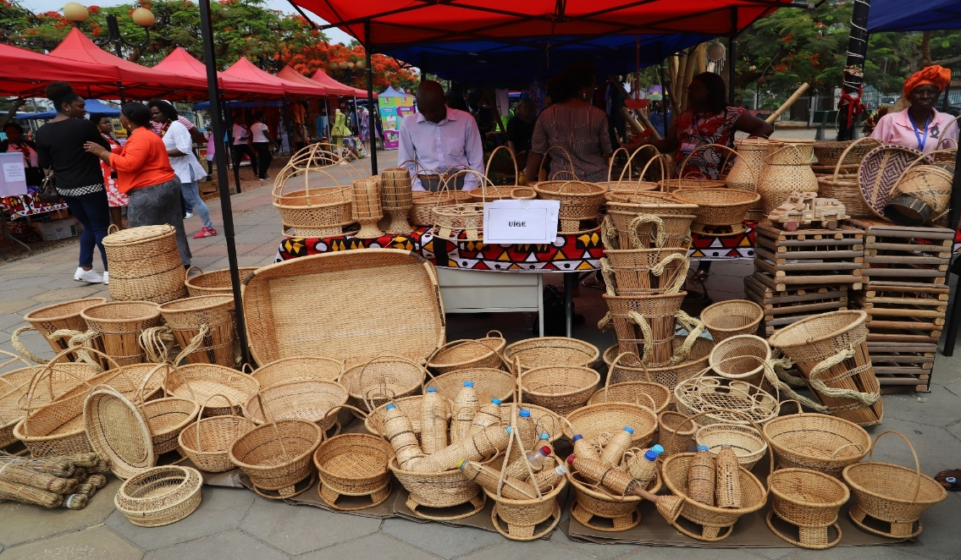
MULHER/ECONOMIA/COVID 19
A COVID-19 causou choques maciços nas economias informais e formais do mundo, especialmente em África e as mulheres foram particularmente afetadas por esta crise económica", refere o artigo, citando "evidências emergentes" de que "a vida económica e produtiva das mulheres será afetada de forma desigual".

Slide 9
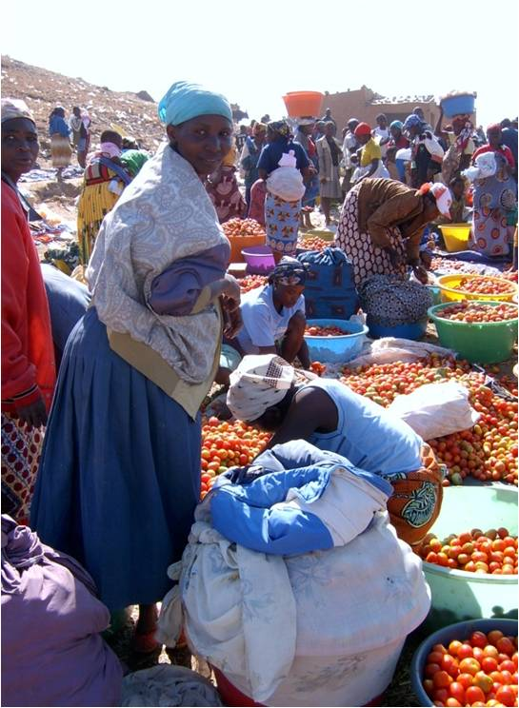
Cont.
A interrupção das cadeias de fornecimento causada pelo fecho de fronteiras, paragem da produção e restrições à importação, com a consequente inflação de preços, "arruinou a economia global de alimentos", com grande impacto "nos mais pobres e marginalizadas do mundo
Isso os deixa menos capazes de absorver os choques econômicos do que os homens. Para muitas famílias, o fechamento da escola e as medidas de distanciamento social aumentaram os cuidados não remunerados e a carga doméstica das mulheres em casa, tornando-as menos capazes de assumir ou equilibrar o trabalho remunerado.

Slide 10
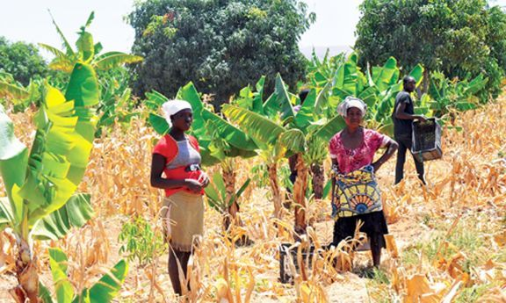
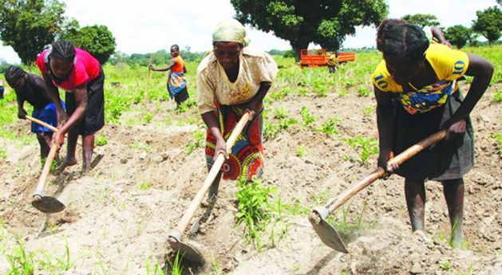
Cont.
Em países de baixa e baixa renda média (como é o caso de angola), uma proporção maior de mulheres está empregada mercado informal ao contrário dos Homens.
Dados apresentados no Relatório do PNUD – 2018, apontam que as mulheres empregadas no mercado informal em Angola, representa 73%.
Este dado resultará em uma queda prolongada na renda das mulheres e na participação da força de trabalho, durante a situação de calamidade que o país vive, devido as limitações, bem como, o risco do aumento da pobreza no seio das mulheres, pois, pelo menos 34% das famílias monoparentais são geridas por mulheres. (Censo 2014)

Slide 11
O que tem sido feito no âmbito da Inclusão Produtiva e Geração de Renda
Para diminuir este peso na vida das populações, fase a pandemia, o MASFAMU tem desenvolvido em parceria com departamentos ministeriais, organizações da sociedade civil, agencias internacionais e igrejas, vários projectos para não agravar a condição das camadas mais vulneráveis da sociedade.
Tais Como:

Slide 12
Programa Integrado de Desenvolvimento Local e Combate à Pobreza (PIDLCP)
Com a implementação do Plano de Desenvolvimento Nacional (PDN) 2018-2022, onde contempla 229 acções transversais, 6 eixos, sendo o nº 1 ligado ao Desenvolvimento Humano e Bem-Estar, o qual faz parte este Programa, que visa contribuir para a redução da incidência da pobreza no País, de 36% para 25% durante o quinquénio 2018-2022, nos 164 municípios.
Cada município recebe o valor anual de 300 milhões de Kwanzas sendo 25 milhões de Kwanzas/ mês.
36 milhões de Kwanzas anuais são disponibilizados para acções sobre Empoderamento Feminino/município
A ordem de 3 milhões de kwanzas disponibilizados mensalmente para acções de Empoderamento Feminino/município.

Slide 13
Aumento do Acesso Aos Serviços Sociais
Programa de Municipalização da Acção Social
Garante o cadastramento, a determinação dos níveis de vulnerabilidade, e a referenciação aos diferentes serviços sociais ao nível dos municípios.
No âmbito do registo e cadastramento das pessoas em situação de pobreza e vulnerabilidade, foram cadastradas no período um total de 68.265 pessoas no Sistema de Informação e Gestão da Acção Social (SIGAS) correspondentes a 11.682 agregados familiares, dados que deverão posteriormente imigrar para a plataforma do Cadastro Social Único.
PREVENÇÃO
PROTECÇÃO
PROMOÇÃO

Slide 14
TRANSFERÊNCIAS SOCIAIS E MONETÁRIAS
Procedeu-se o Lançamento do Programa de Fortalecimento da Protecção Social, Transferências Sociais Monetárias, denominada “KWENDA”, que prevê beneficiar mais de 1.600.000 famílias nos 164 Municípios do País; com a atribuição de uma renda mensal no valor de Kz: 8.500,00 (Oito Mil e Quinhentos Kwanzas) às famílias em situação de pobreza e vulnerabilidade, que receberão o valor de 25.500, (Vinte e Cinco Mil e Quinhentos Kz) de 3 em 3 meses.

Slide 15
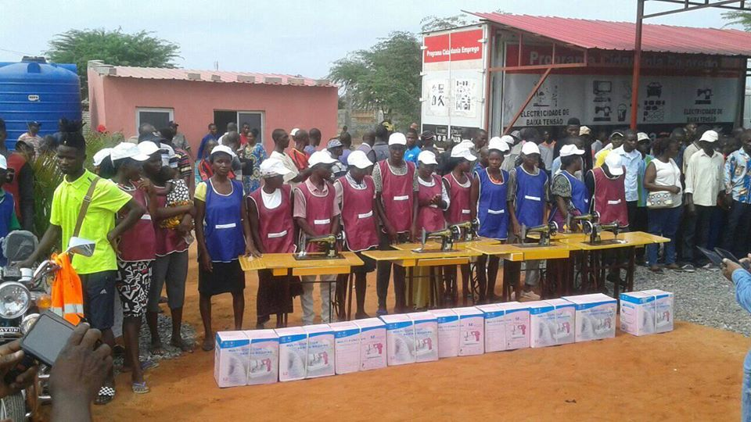
Cooperativas de Moto-táxi e Corte e Costura
Em Luanda mais de 642 pessoas, dentre as quais 525 mulheres foram incluídas em actividades geração de renda, através de projectos de moto-táxi “Feliz sobre duas rodas” corte e costura, artes e ofícios, fabrico de sabão caseiro;
3.000 mulheres beneficiadas com formações sobre empreendedorismo e gestão de pequenos negócios, em parceria com o MAPTSS (INAPEM).
Na Província do Bengo, Projecto específico de confecção de lençóis para hospitais e Ministério do Interior beneficiou de 30 Mulheres;

Slide 16
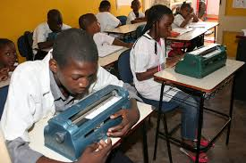
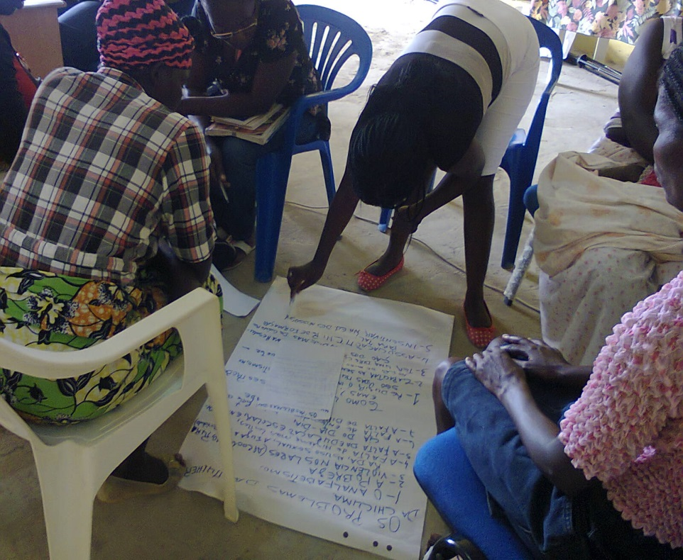
Cont…
Sensibilização da classe empresarial no âmbito da responsabilidade social plasmado por Lei para que as mesmas implementem projectos de inclusão social, onde na sua maioria as mulheres são beneficiadas. Ex: o projecto “Minha caixa, minha vida”, implementado na zona periurbana de Luanda, que formou 50 pessoas em 2019 e o Projecto “Minha Moto” minha solução”.
Formadas 120 mulheres no âmbito do processo de reabilitação de salas de explicação onde as principais beneficiárias são jovens raparigas com deficiência, de modo a proporcionar o ensino nas comunidades.

Slide 17
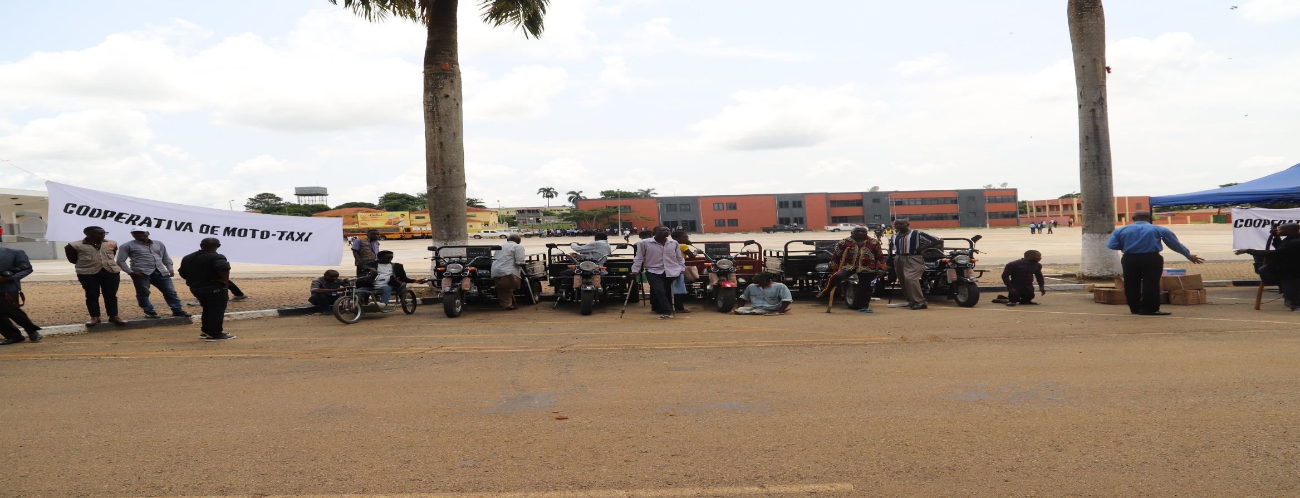
Cooperativas de Inclusão da Pessoa com Deficiência
O projecto sobre a Estruturação Económica das Comunidades e Inclusão Socioeconómica envolve também as pessoas com deficiência. Assim foram beneficiadas 14 cooperativas de pessoas com deficiência, a ordem de duas (2) cooperativas por cada uma das províncias de Luanda, Bengo, Benguela, Cabinda, Huíla, Uíge e Zaire, no domínio de corte e costura, artesanato, moto táxi, mecânica e agricultura.

Slide 18
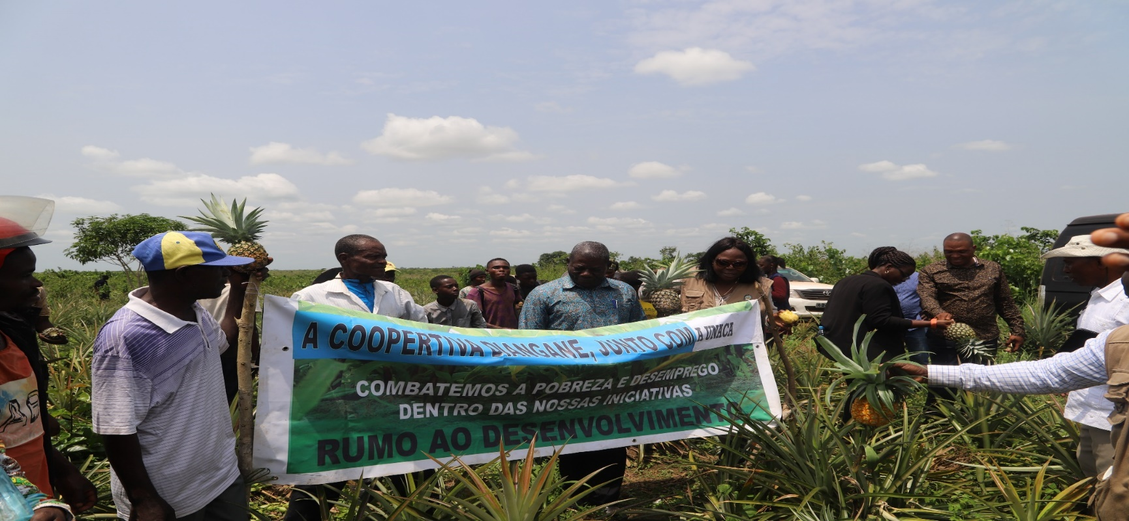
Cooperativas de Reintegração de Ex-Militares
No âmbito da Reintegração Socioprofissional dos Ex-Militares desenvolve-se um projecto denominado (Acção Geradora de Oportunidades de Reintegração – AGORA). Este projecto visa a reintegração de ex-militares do qual inclui órfãos e viúva de antigos-militares, em projectos como:
agricultura e pecuária com cerca de 70% da população alvo, e os restantes de 30% distribuem-se nas componentes de pesca, formação/reconversão profissional em artes e ofícios, e atividades produtivas de profissões liberais, como electricidade, alvenaria, pequeno comércio, canalização de construção civil e outras.

Slide 19
Reintegração dos Ex-Militares
O TPE preocupado com a reintegração socioeconómica dos ex-militares, disponibilizou 104 tractores para apoio directo às cooperativas agrícolas, sendo a entrega complementada com a formação de tractoristas e mecânicos.
Para o efeito, foram criados 2 centros de formação regionais de tractoristas e mecânicos, nas províncias do Cuanza-Norte e Bié, formadas 120 cooperativas em 11 províncias, correspondendo 10.199 pessoas entre ex-militares, viúvas e órfãos.

Slide 20
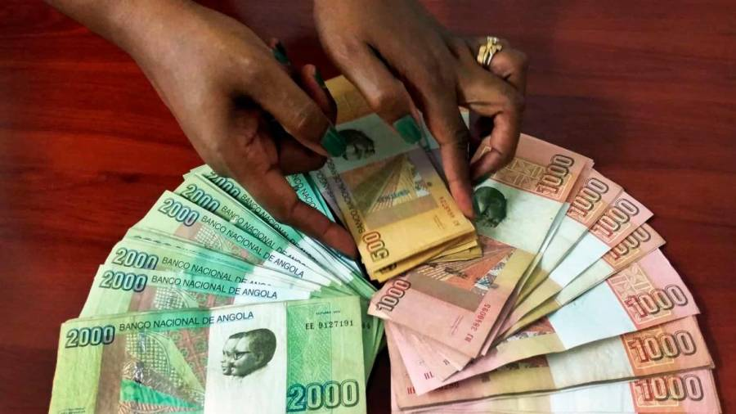
Acesso ao Microcrédito
No período 2017 – 2019 foram concedidos microcréditos a um total de 1.352.633 beneficiários directos dos quais 80% são mulheres, com um total de 6.763.165 beneficiários Indirectos.
Devido as reformas do Estado e o novo paradigma de Governo está em curso a reabertura da concepção dos microcréditos outrora concedidos a grupos de membros organizados em cooperactivas e associações a nível das comunidades.

Slide 21
Violência Doméstica, apoio as raparigas
A questão da violência é um problema que tem preocupado o executivo angolano, principalmente, nesta momento de confinamento, onde as vítimas são obrigadas a conviver sobre o mesmo teto com o seu agressor, o peso da incapacidade do homem em dar sustento a família, pode ser um factor que leva a violência, entre outro.
Para reduzir os riscos da revitimização da violência por força das medidas restrintivas, foi criado o Call Center com os nºs 145 e 146 para denúncias e apoio aos estudantes angolanos na República da China, que recepcionou 801 chamada, das quais 195 de estudantes angolanos na China a solicitar comunicação com os parentes; 74 de apoio psicológico; 40 ocorrências de violência doméstica; 116 solicitação de apoio social e 376 de outra natureza;
Referir que em parceria com o Fundo das Nações Unidas para Apoio às Populações (FNUAP), foram distribuídos 25.500 kits de higiene, em todo País, com intuito de garantir o acesso a alguns bens de necessidade para as mulheres e meninas.

Slide 22
DESAFIOS E PERSPECTIVAS
Reforçar a inclusão produtiva das famílias na geração de renda para o autos-sustento;
Criação de uma base de dados das actividades económicas informais;
Formar formadores para fomentar a actividade de processamento de alimentos;
Incentivar a criação de centros de processamento de produtos ao nível das comunidades;
Consolidar a passagem do modelo assistencialista para o de desenvolvimento;
Continuar a trabalhar com os parceiros sociais, no apoio às famílias pobres;
Advogar para a promoção da igualdade de género e empoderamento das mulheres e raparigas;
Redinamizar a concepção de microcrédito aos pequenos empreendedores;
Continuar a advogar para a melhorar das vias de acesso, visando facilitar o escoamento dos produtos de campo;
Fortalecer as parcerias com as grandes superfícies comerciais no sentido de incluírem os pequenos agricultores na lista de fornecedores.

Slide 23
Pressupostos Fundamentais para o Incremento da Inclusão Produtiva em Angola
Vontade Política;
Concepção de Oportunidades;
Priorização nos Planos de Desenvolvimento Nacionais;
Disponibilidade de Financiamento público e outros investimentos
Facilitação na aquisição de meios, equipamentos, insumos agrícolas e matéria-prima diversa;
Acesso à Terra;
Acesso à Crédito;
Preservação do ambiente
Reciclagem e outras iniciativas inovadoras

Slide 24
PARA TERMINAR
Para atingirmos os resultados comuns, é fundamental que as acções dos Estados-Membros sejam coordenadas, o que requer o engajamento e colaboração de todos, para desenvolvermos Políticas alinhadas às Políticas Nacionais.
Para terminar,
Proponho que se elabore um plano de recuperação económica das Mulheres no espaço da CPLP para acelerar o cumprimento das Agendas 2030 e 2063.

